Slide 1
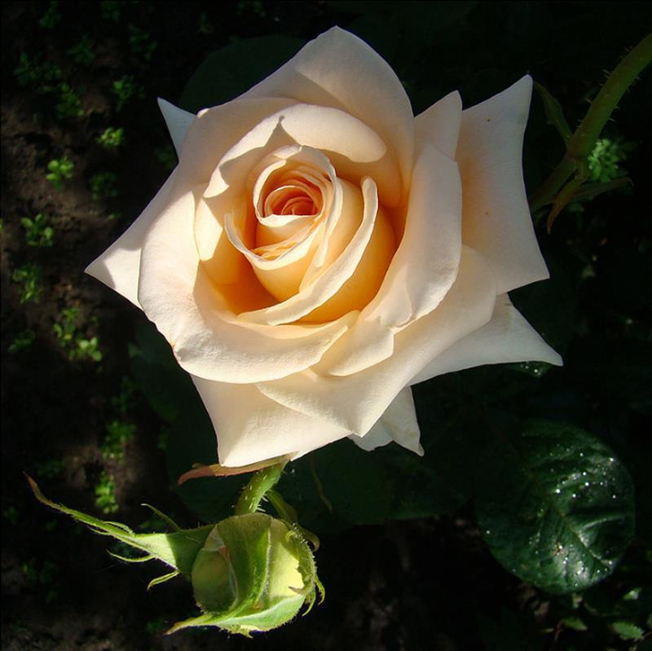
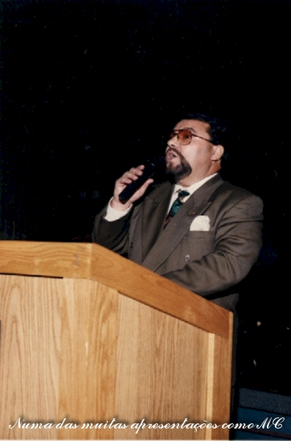

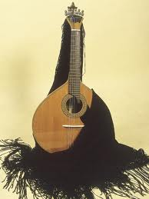
Automático
Filho da Noite
Euclides Cavaco
Ecos da Poesia
Formatação: Wal

Slide 2
Ecos da Poesia
Formatação: Wal

Slide 3
DIZEM QUE O FADO É FILHO
DA NOITE ESCURA SEM BRILHO
E MORA NUM BAIRRO ANTIGO
MAS NINGUÉM SABE A RAZÃO
SE FOI DESTINO OU CONDÃO
DE ALI PROCURAR ABRIGO.
Ecos da Poesia
Formatação: Wal

Slide 4
SÓ QUANDO A NOITE ACONTECE
E À MÉDIA LUZ APARECE
P’LA GUITARRA ACOMPANHADO
COMPANHEIRA QUE TAMBÉM
LHE IMPRIME O VALOR QUE TEM
QUANDO SE EXIBE A SEU LADO.
Ecos da Poesia
Formatação: Wal

Slide 5
E A QUEM NA NOITE O PROCURA
ENCONTRA NELE TERNURA
NO SEU SILÊNCIO E MAGIA
SEM VAIDADE E RECATADO
É ESTA A ESTIRPE DO FADO
PURO E CHEIO DE NOSTALGIA.
Ecos da Poesia
Formatação: Wal

Slide 6
TEVE BERÇO PORTUGUÊS
MUITO NOSSO MAS TALVEZ
TEM FULGENTE AFINIDADE
É DA NOITE FILHO ERRANTE
A GUITARRA É SUA AMANTE
E É IRMÃO DA SAUDADE!...
Ecos da Poesia
Formatação: Wal

Slide 7
Créditos
TEXTO E VOZ DE EUCLIDES CAVACO
(UM POETA PORTUGUÊS NO CANADÁ)
LONDON – CANADÁ
FOTO: INTERNET
www.ecosdapoesia.com
FORMATAÇÃO: WAL
Ecos da Poesia
Formatação: Wal

Slide 8
NÃO RETIRE E NEM ADULTERE OS CRÉDITOS. RESPEITE OS DIREITOS AUTORAIS DO POETA EUCLIDES CAVACO.
Ecos da Poesia
Formatação: Wal

Slide 9
www.sergrasan.com/ecosdapoesia
cavaco@sympatico.ca
Ecos da Poesia
Formatação: Wal

